Slide 2
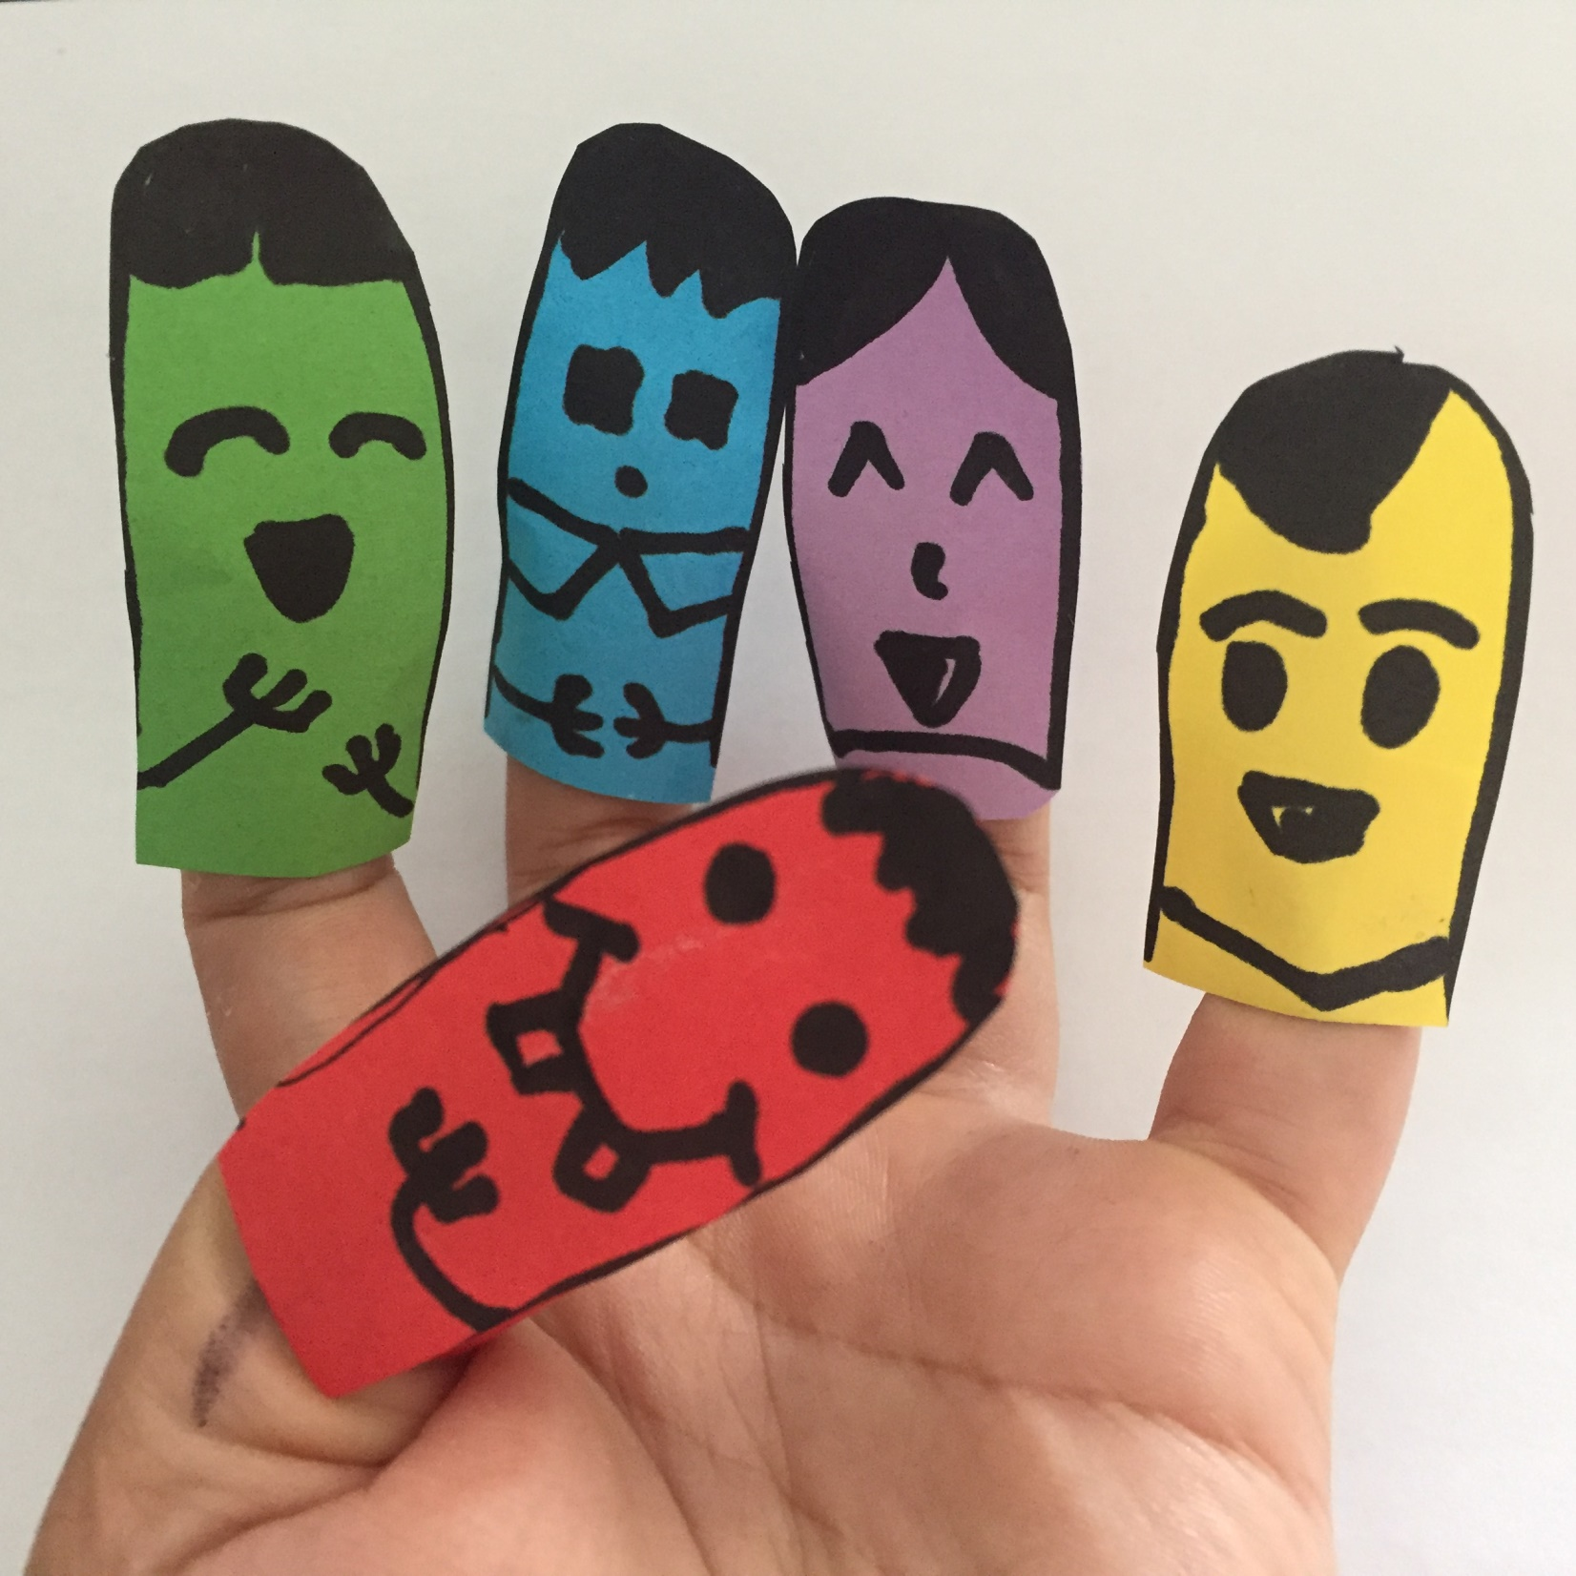

Slide 3
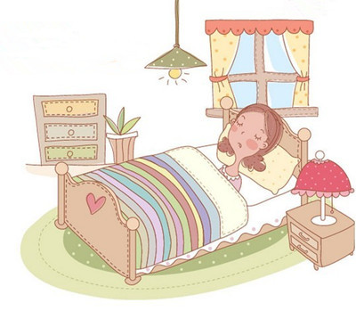

大拇指说：“我是你们的大哥，我最有用了。”食指说：“瞎说，瞎说，我最有用。”中指、无名指也嚷嚷开了：“我最有用！”“我最有用！”小拇指一听，笑了：“哈哈，我最有用！咱们光嚷嚷有什么用？总得讲出点道理才行啊！”

Slide 4
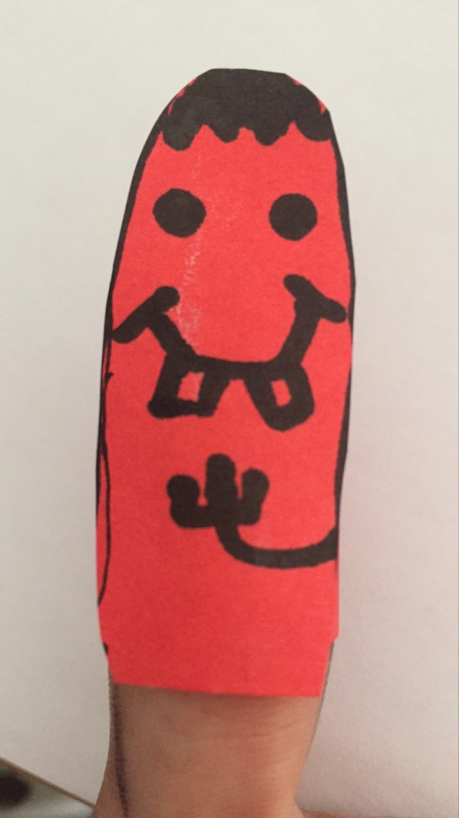
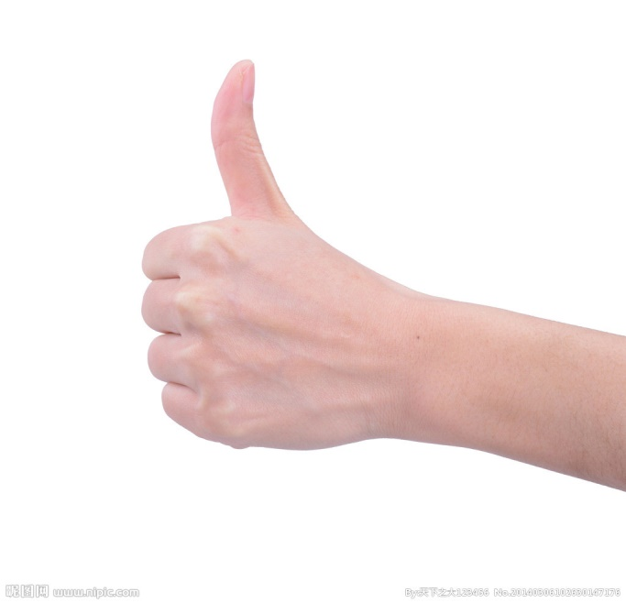
大拇指说：“我是你们的大哥，我最有用了。小玉夸奖别人的时候，总是把我伸出来，说‘你真棒’，我当然最有用啦！”

Slide 5
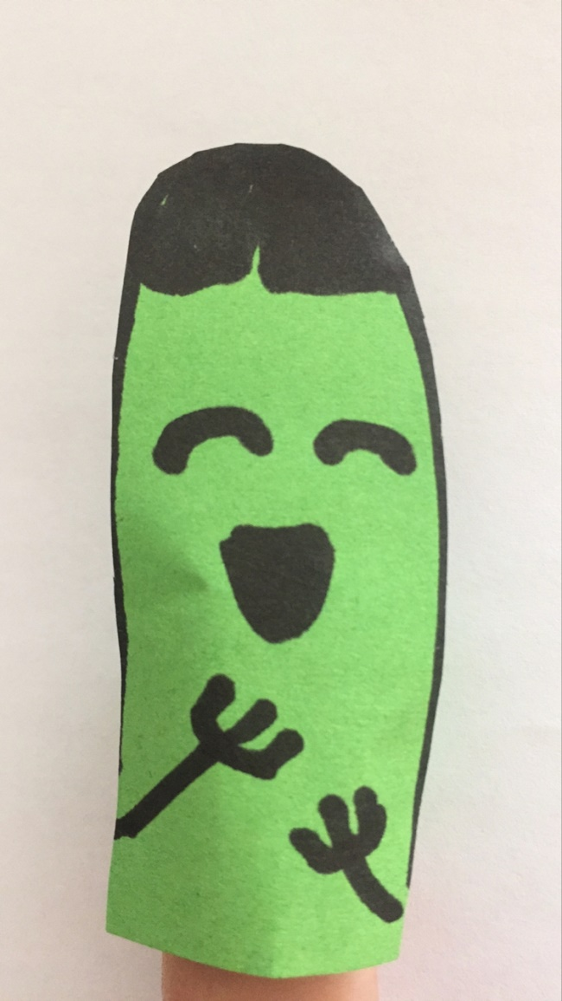
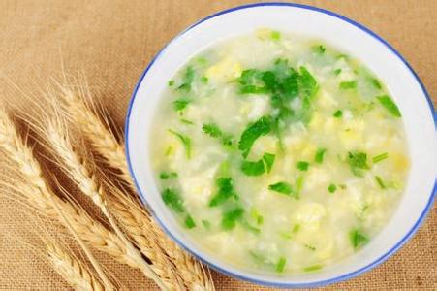
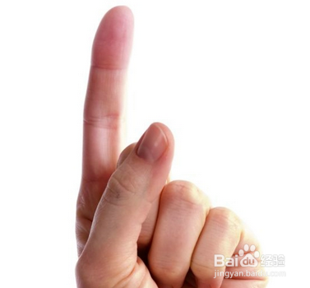
食指说：“你是老大哥怎么啦，你没有我长得高！我最有用。小玉要尝一样好吃的东西，总是用蘸一下，谁听说让你蘸过呀！”

Slide 6
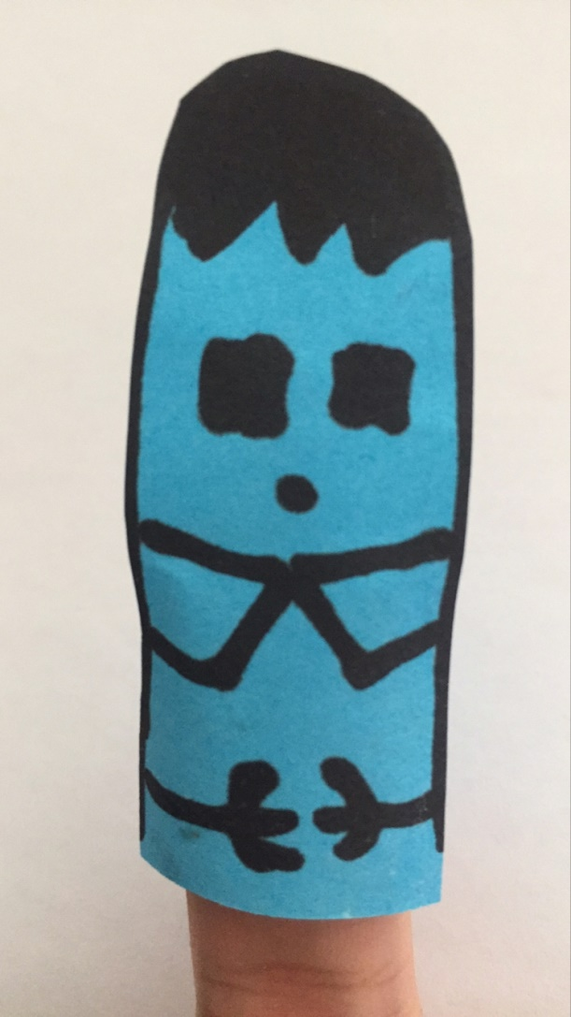
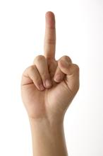
中指说：“别吹牛了，你有我高吗？我在五个兄弟里最高，比高呀，那可数我第一！”

Slide 7
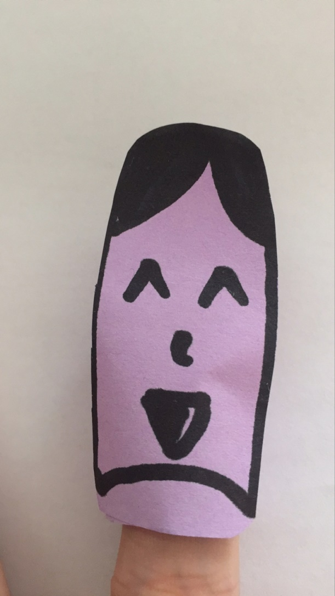
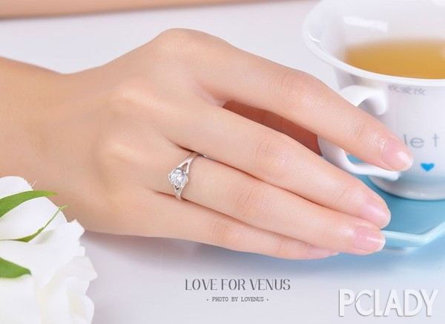
无名指也嚷嚷开了：“你们都别说了，我最有用，人最喜欢我，管我叫无名指。有的人有漂亮的戒指，都是戴在我身上的！”

Slide 8
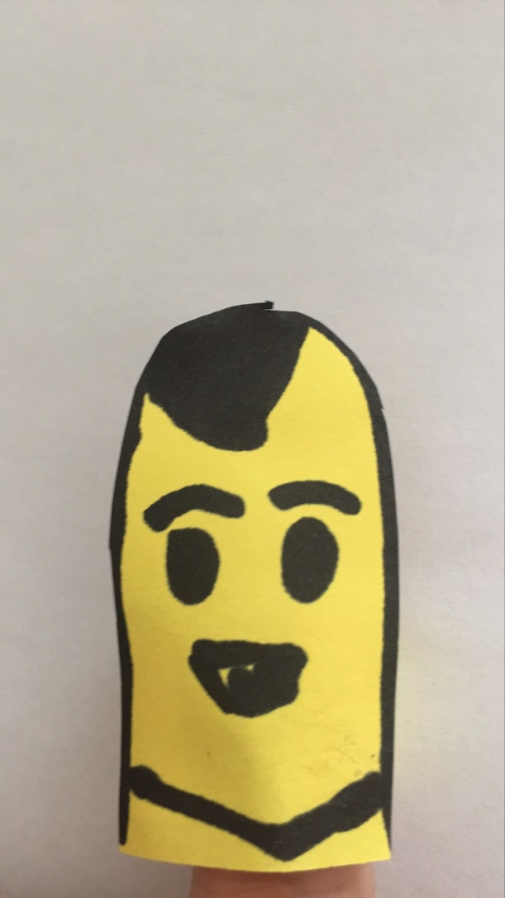
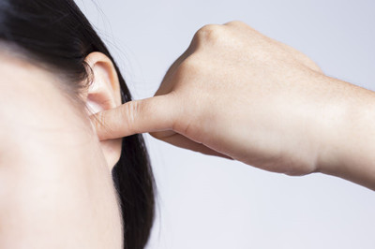
小拇指说：“你们说的都不错，可是最有用的得数我！小玉耳朵痒了，就用我来抠。”

Slide 9
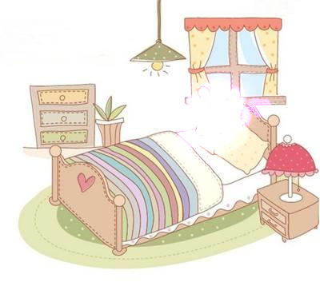
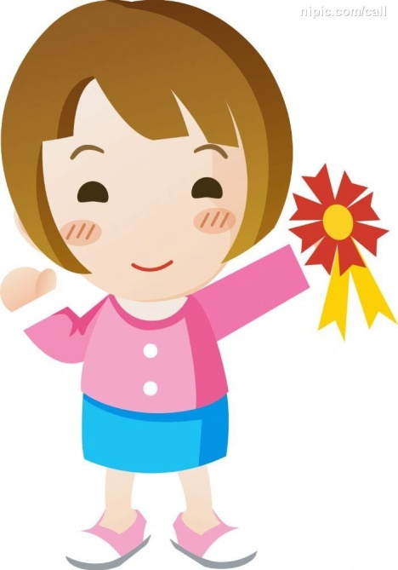

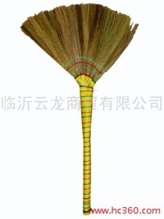
这兄弟五个吵起来了，小玉都被吵醒了。手指五兄弟对小玉说：“你来评评理，我们谁最有用？”
“我看你们别争了，你们都有用。可是有些事一个人办不了，要靠大家才能办好。”
“我不信。”“我也不信。”
“好，不信你们就试试吧。看你们谁能用一个指头，拿起这把笤帚扫地？”

Slide 10
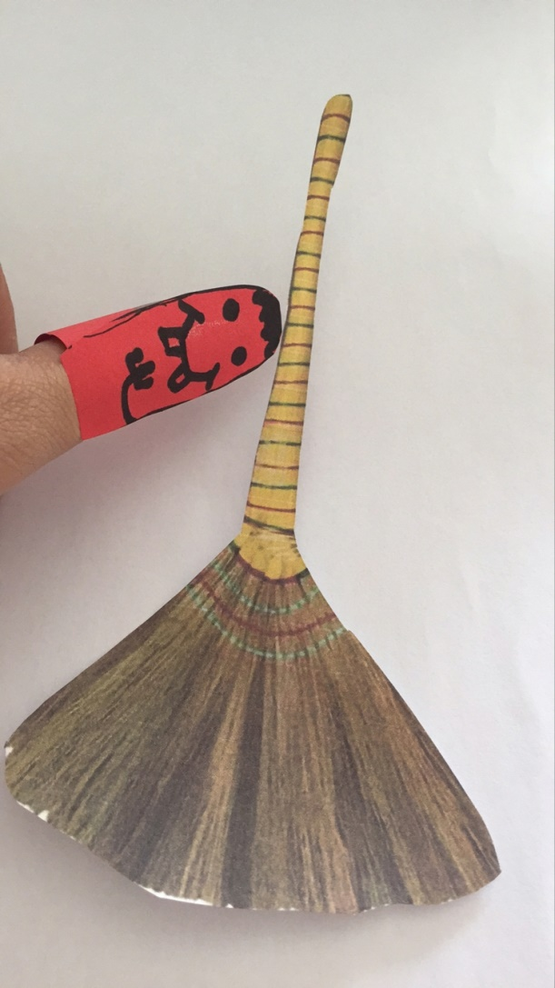
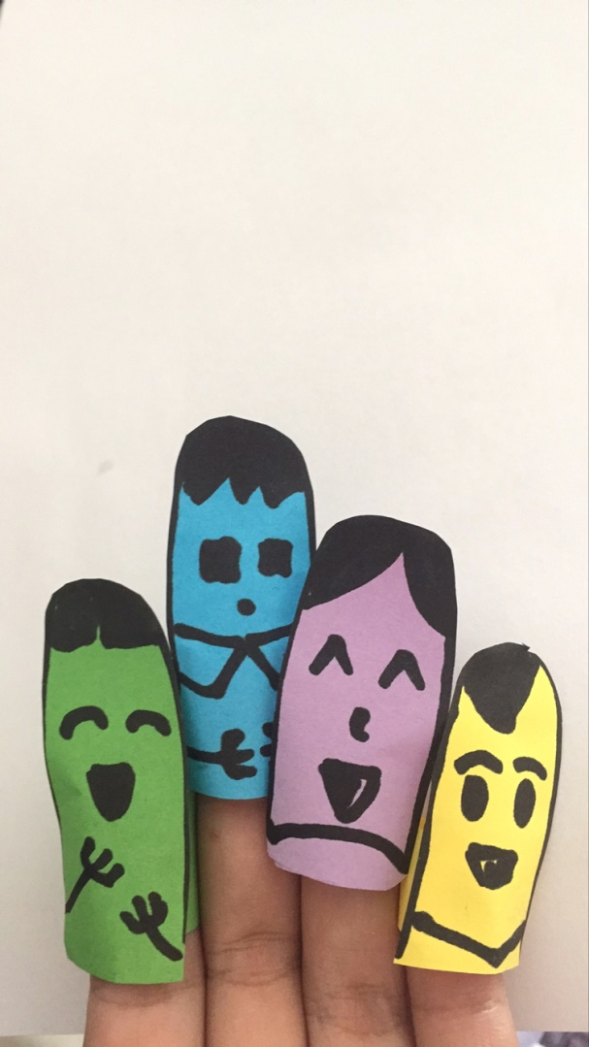
大拇指说：“我能！”“好，试试吧！”大拇指想，这还不容易。它走过去就想把笤帚拿起来，可是不知为什么，笤帚就是不听它的话。四个弟弟一看全笑了。食指说：“还是我来吧！”

Slide 11
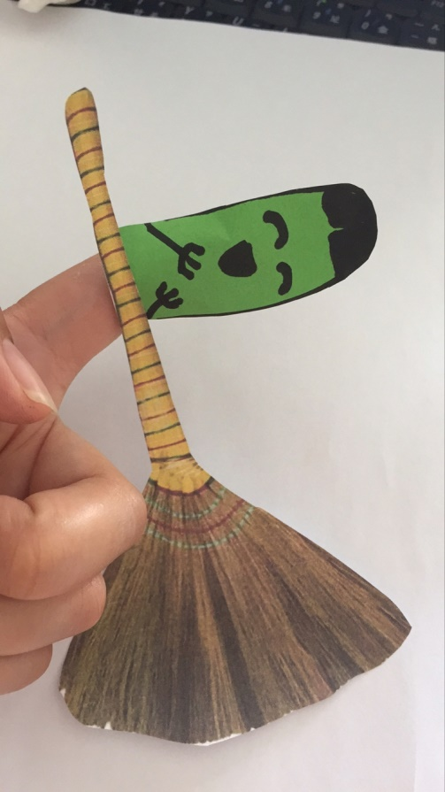
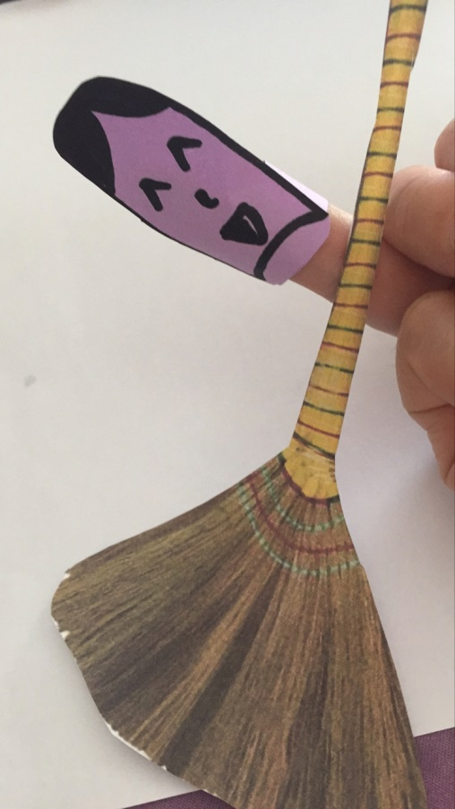
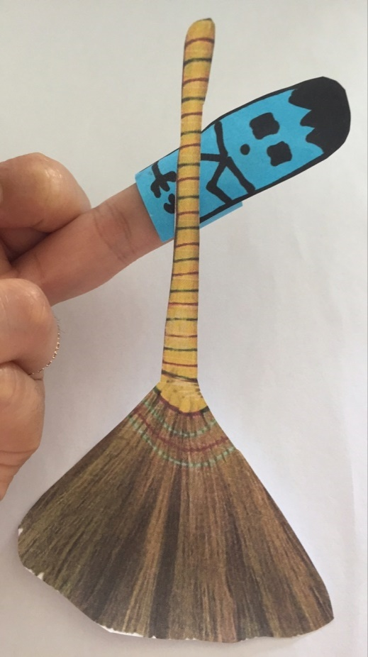
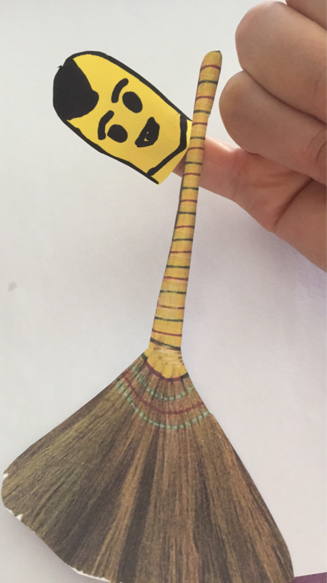
食指过去了，它把身子弯过来一勾，
真把笤帚勾起来了。可它想拿起笤帚扫地，笤帚就是不听它的话。中指、无名指、小拇指也全试过了，谁也没能把笤起来。

Slide 12
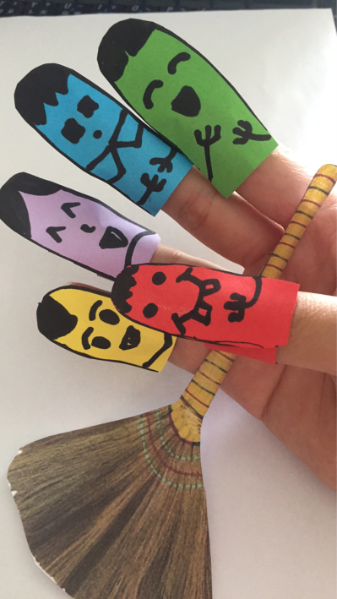
五个兄弟你看看我，我看看你，都不说话了。小玉又跟他们说：“来，你们大家一起使劲，看看能不能把笤帚拿起来！”
五个指头一合作，一下子就把笤帚拿起来了，哗啦，哗啦，把地扫得干净极了。
小玉问大家：“你们说谁最有用啊？”
“我们都有用，团结起来力量大！”
五个指头都不说话了，小玉躺在床上，不一会就睡着了。

Slide 13
五个指头都不说话了，小玉躺在床上，不一会就睡着了。

